Slide 1
Hidden Surface Removal
viewer 가 볼 수 없는 face를 제거하는 algorithm
물체를 화면에 표시할 때,
해결책 ?
  hidden-surface elimination algorithm
    물체의 숨은 면을 제거
  = visible-surface detection algorithm
어느 쪽 ?

Slide 2
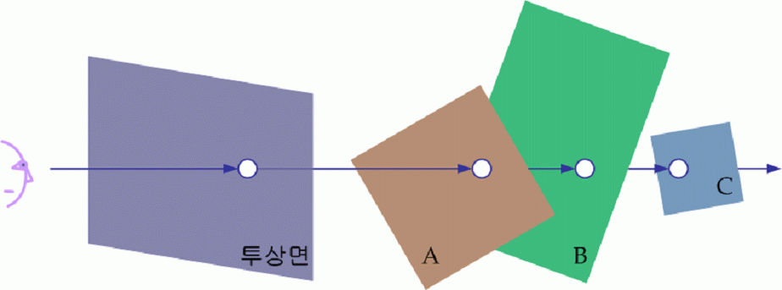
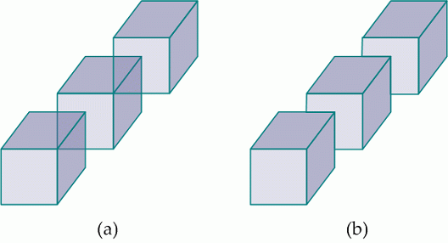
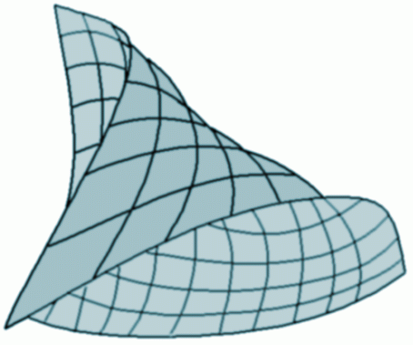
Hidden Surface Removal
Hidden Surface Removal
  앞 물체에 가려서 안 보이는 부분
  물체의 깊이정보(z값)를 기준으로 판단
[그림 8-46] 가시성
[그림 8-47] 은면 I [그림 8-48] 은면 II

Slide 3
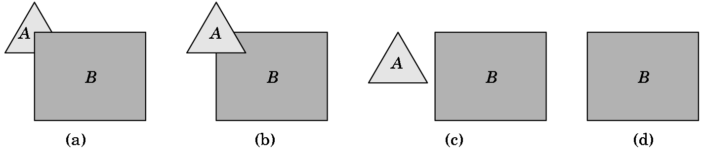
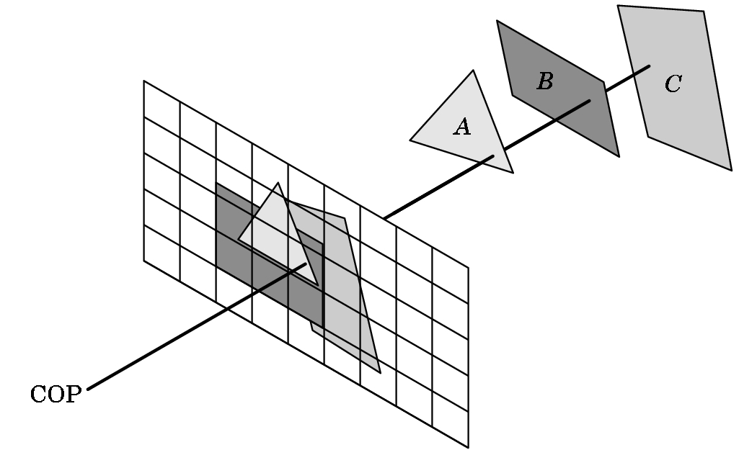
Hidden Surface Removal
object-space approaches
  3D 에서 face 간의 순서를 부여
  painter’s algorithm
image-space approaches
  pixel 마다 보이는 물체를 찾음
  z-buffer algorithm

Slide 4


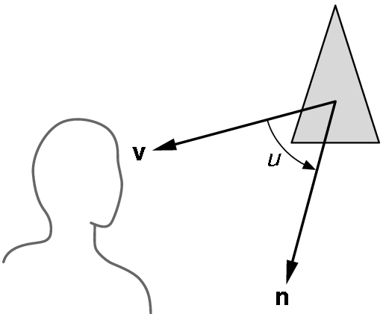
Back Face Culling
Front face : camera 쪽으로 향한 face –90° ≤ θ ≤ 90°
  화면에 나와야 한다
Back face : camera 반대 쪽을 향한 face θ < –90°, θ > 90°
  화면에 나오면 안 된다
θ
N_{front}
N_{back}
V : view vector
Dongeui University

Slide 5



Back Face Culling
view coordinate system 에서는
back-face를 화면에 표시할 필요가 없다
  다른 면에 의해서 가려지므로
back face
front face
Dongeui University

Slide 6
Back Face Culling
문제점
front face
Dongeui University

Slide 7
Depth Sort Algorithm
Painter’s Algorithm
  모든 물체를 카메라에서 먼 것부터 정렬
  view coordinate system 에서 정렬
  멀리 있는 것부터 그린다.
  가려진 부분은 자동적으로 지워진다
y
-z
C
sorting
C
B
(C,B,A)
B
A
painting
A
x
x
z
Dongeui University

Slide 8
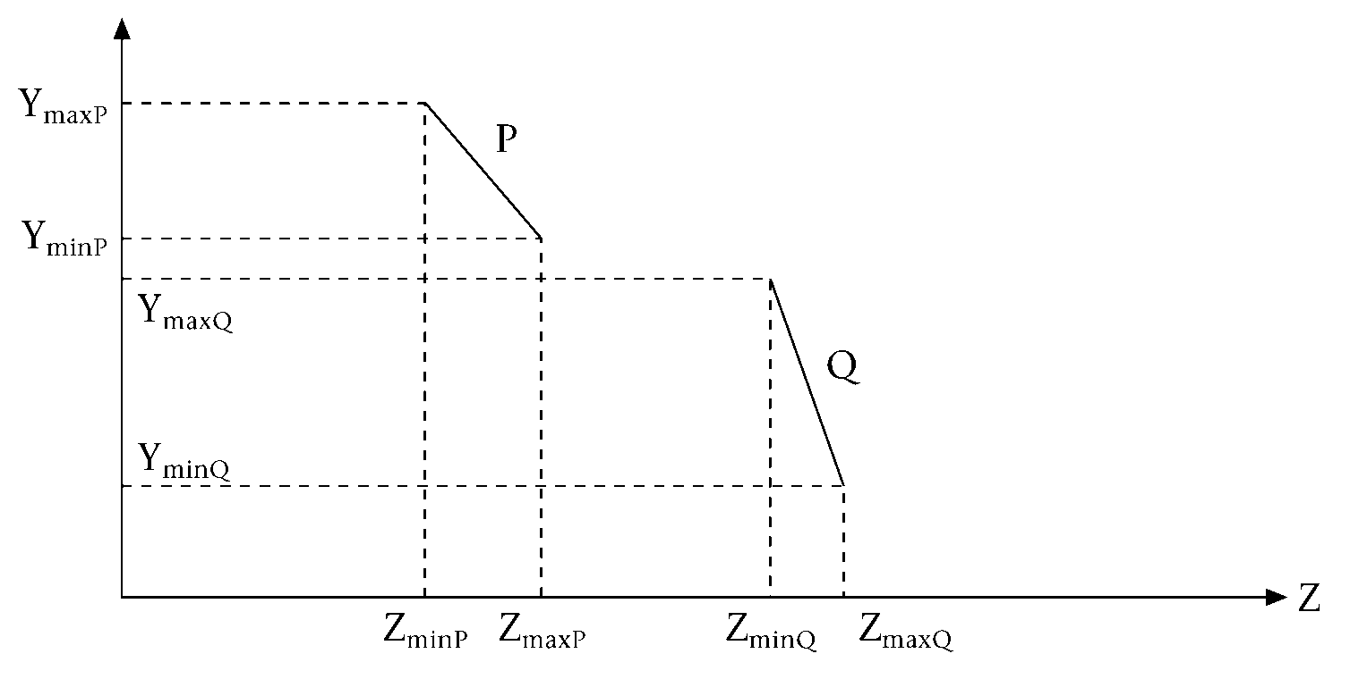
depth-sort (Newell의 방법)
Polygon P와 Q가 X-Y평면에서 겹치지 않으면 그리는 순서는 무관
P의 z값 범위가 Q 앞에 있으면 P를 Q보다 나중에 그림
Dongeui University

Slide 9
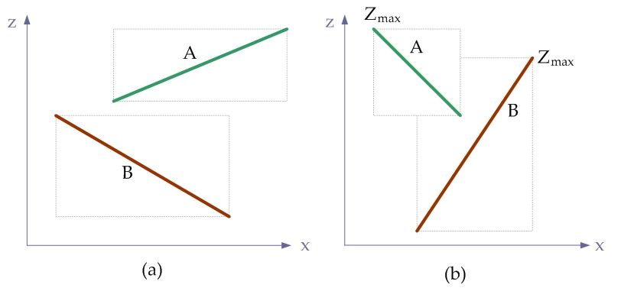
페인터 알고리즘
멀리 있는 배경위에 가까운 물체를 덧칠
  깊이 정렬(Depth Sort)이 필요
  Zmax를 기준으로 물체를 정렬
[그림 8-51] 물체면의 깊이 차이 I

Slide 10
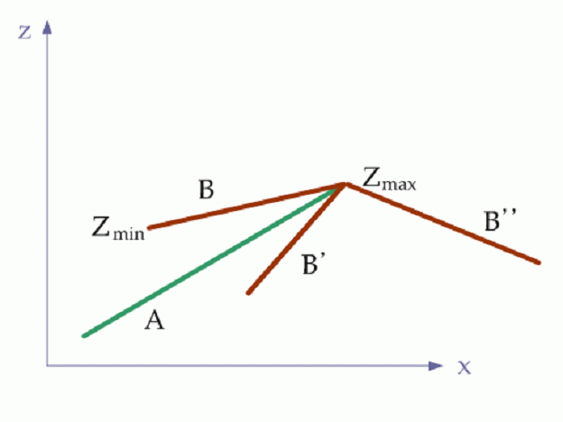
페인터 알고리즘
B‘, B'‘
  Zmin이 A의 Zmin보다 앞에 있으면 그것을 나중에 그려야 함.
B
  Zmin이 A의 Zmin보다 뒤에 있으면 그것을 먼저 그려야 함.
B'‘
  x 또는 y 범위가 서로 중첩되지 않으므로 어느 것을 먼저 그리던지 무관함.
[그림 8-52] 물체면의 깊이 차이 II

Slide 11
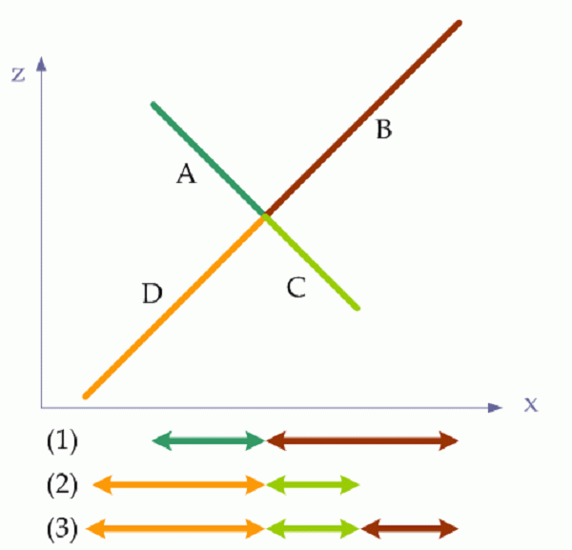
페인터 알고리즘
(1) 면의 분할
(2) 먼저 A, B를 Zmax 기준으로 그려냄.
(3) C와 D는 Zmax는 같지만 x(또는 y)의 범위가 중첩되지 않으니
어느 것을 먼저 그려도 무방함
[그림 8-54] 면의 분할

Slide 12
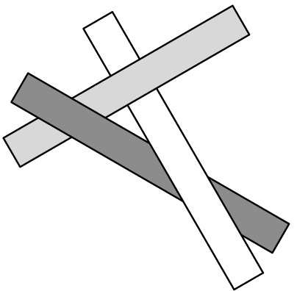
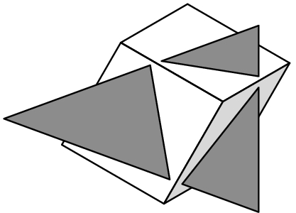
Depth Sort Algorithm
문제점
  순서대로 정렬할 수 없는 경우도 있다
  해결책 : 물체를 2개 이상으로 분리
B
A
A
B
C
(C, A, B) 순서
Dongeui University

Slide 13
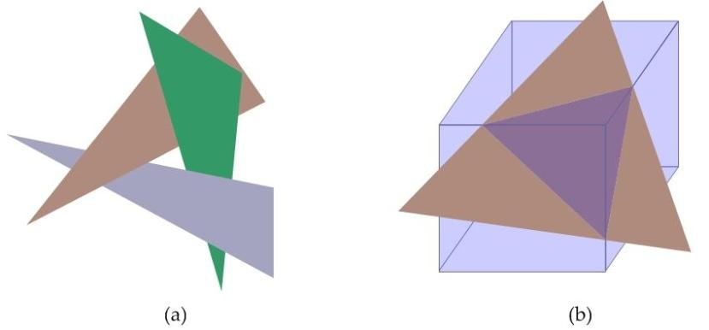
페인터 알고리즘
가시성 사이클(Visibility Cycle)과 침투(Penetration)
페인터 알고리즘
  물체공간 알고리즘(Object Space Algorithm)
    정밀도는 높지만 실행속도가 느림
  경우에 따른 처리가 매우 복잡함.
[그림 8-55] 사이클과 침투

Slide 14
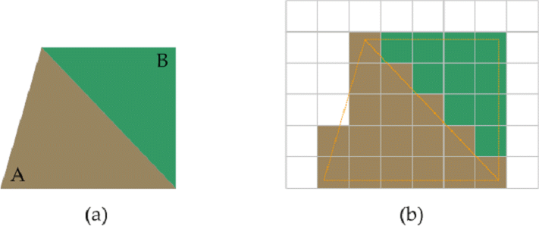
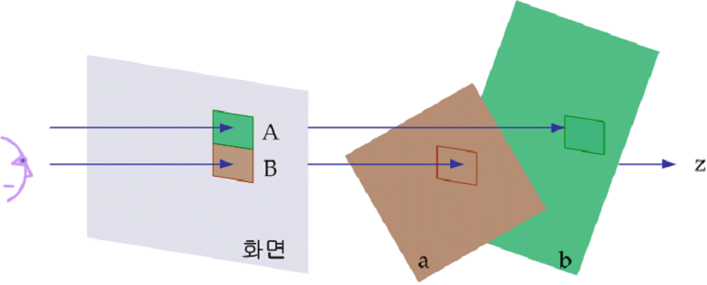
지-버퍼 알고리즘
물체공간 vs. 화소공간
  결국 화소공간으로 사상
  화소공간 해상도로 은면을 판단하면 됨
지-버퍼 알고리즘의 시선
[그림 8-56] 물체공간, 화소공간
[그림 8-57] 지-버퍼 알고리즘의 시선

Slide 15



Z-buffer Algorithm
아이디어
  화면 상의 pixel 하나를 그릴 때 마다 z 좌표도 함께 기억
z₁
Dongeui University

Slide 16

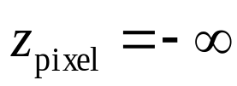

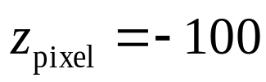

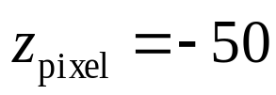
Z-buffer Algorithm
초기 : 모든 pixel 의 z-좌표는 –∞
pixel 을 그릴 필요가 있으면,
  if (zpixel < zobject) then
  update zpixel = zobject
        update a new color at the pixel
  else ignore
Dongeui University

Slide 17
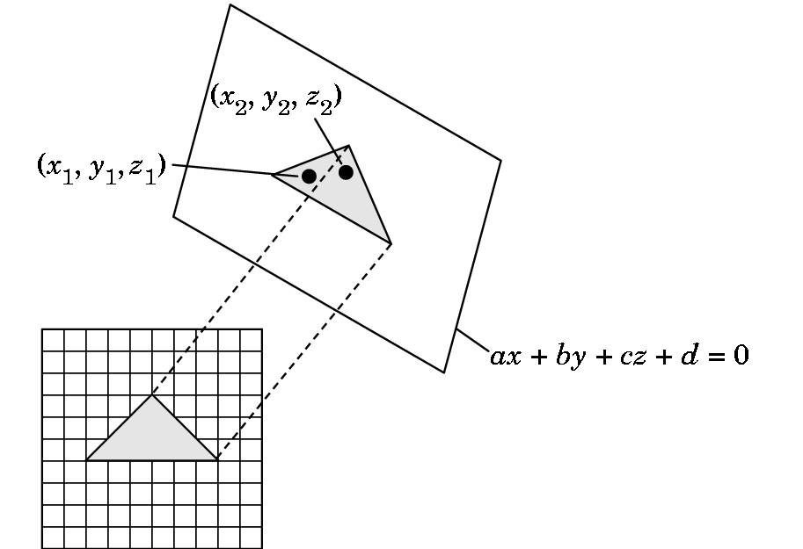
Z-buffer Algorithm
Coherence
  pixel 단위 처리일 때, 매번 다시 계산하지 않음
  two points on a polygon (x1, y1, z1), (x2, y2, z2)
  a x + b y + c z + d = 0 plane equation
  Δx = x2 – x1, Δy = y2 – y1, Δz = z2 – z1
  a Δx + b Δy + c Δz = 0
  바로 옆 pixel 로 이동시,
  Δx = 1, Δy = 0
  Δz = –(c/a) Δx
Dongeui University

Slide 18
지-버퍼 알고리즘
지-버퍼(Z-Buffer) 또는 깊이버퍼(Depth Buffer)
Initialize Frame Buffer with Background Color;
Initialize Z Buffer with Infinite Distance;
for Each Polygon {
for Each Pixel {
Calculate z of Intersection
if (Calculated z < Current z of Z-Buffer) {
Update Z-Buffer with Calculate z;
Update Frame Buffer with the Color of Current Polygon;
}
}
}

Slide 19
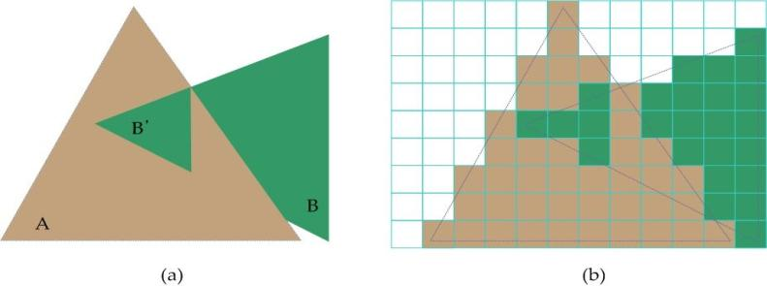
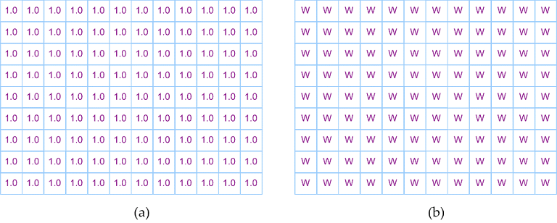
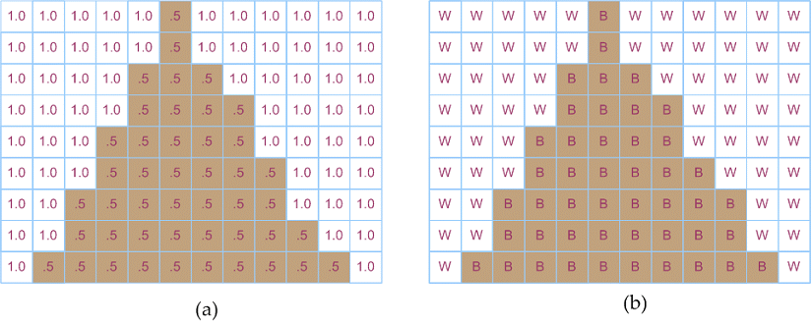
지-버퍼 알고리즘
[그림 8-58] 지-버퍼 알고리즘
[그림 8-59] 지-버퍼의 초기화
[그림 8-60] 갈색 삼각형 처리결과

Slide 20
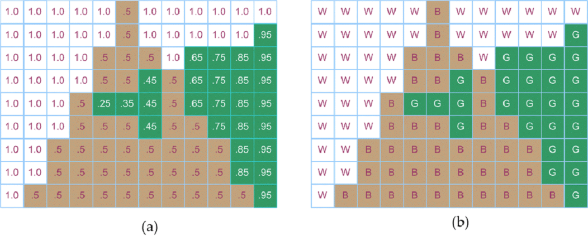
지-버퍼 알고리즘
[그림 8-58] 지-버퍼 알고리즘
[그림 8-60] 갈색 삼각형 처리결과
[그림 8-61] 녹색 삼각형 처리결과

Slide 21
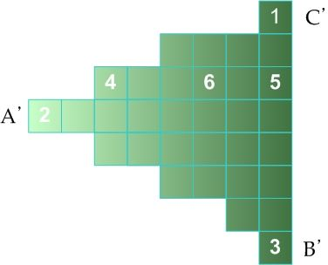
선형보간
래스터 변환 단계에서 실행
  정점으로부터 내부점의 깊이(Depth)및 컬러(Color)를 보간
[그림 8-63] 선형보간

Slide 22
Z-buffer Algorithm
Image space algorithm
  모든 물체는 일단 화면까지 projection 된다
Simple & efficient
  대부분의 video card 가 채택
  OpenGL에서도 사용
단점 : 메모리가 많이 필요
  pixel 하나 마다 (R, G, B, Z) 로 저장
  Z 좌표를 저장하기 위한 메모리 필요
Dongeui University

Slide 23
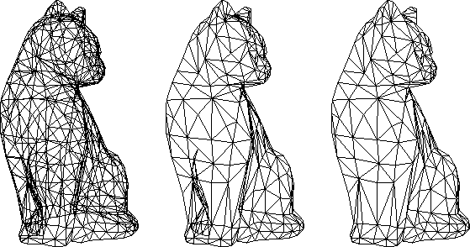
Z-buffer Algorithm
Original Mesh
Backface culling
Z-buffer algorithm
Dongeui University

Slide 24
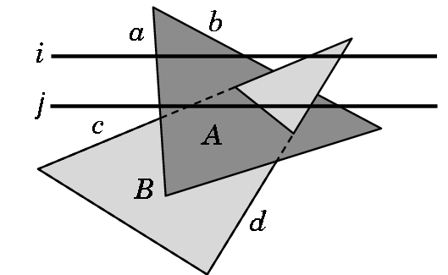
Scan-line Algorithm
Rasterize the polygon scan line by scan line
  determine the visible polygon by incremental depth calculation
  used by Macintosh 3D video cards
Dongeui University

Slide 25

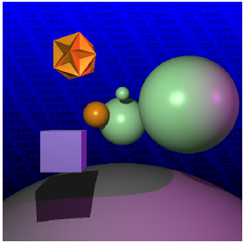
Ray Casting Algorithm
Rendering + visibility
ALGORITHM
loop y
loop x
shoot ray from eye point through
pixel (x,y) into scene
intersect with all surfaces, find
first one the ray hits
shade that point to compute the
color of pixel (x,y)
Dongeui University

Slide 26
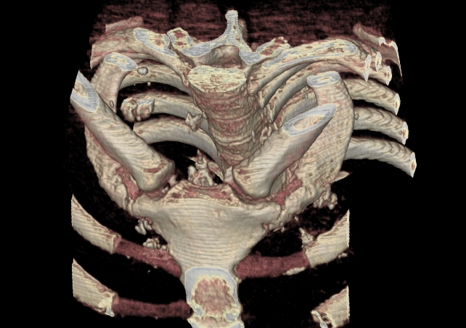
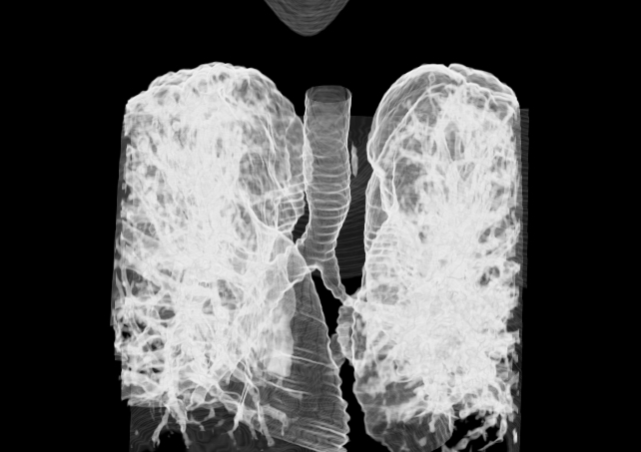
Ray Casting Algorithm
Dongeui University

Slide 27
Comparison
Z-buffer
initialize z-buffer
loop objects
loop y
loop x
if z(x,y) < zbuf[x,y]
zbuf[x,y] = z(x,y)
write image pixel;
Scanline
sort objects by y
loop y
sort active objects by x;
loop x
find active object with min z;
write pixel;
Dongeui University

Slide 28
Comparison
Painter’s
sort objects by z
(back-to-front)
loop objects
loop y
loop x
write pixel
Ray Casting
loop y
loop x
loop objects
find object with min z;
write pixel;
Dongeui University

